Slide 2
Velkommen til
Netværksmøde
24. september 2024

Slide 3
Talentudvikling i Odense
Elitekommune
Odense Talentudvikling
Odense Kommune
SIKO
Odense Elite College
Erhvervsliv
Uddannelser
Forskning, SDU, IOB
Forældre
Klubber og foreninger i Odense
Team
Danmark
Uddannelser:
Grundskoler
Provstegårdskolen
Hjalleseskolen
Efterskolen Sports Academy Denmark
Odense Balletskole
Ungdomsuddannelser
Fyns HF (HF)
Kold Tekniske Gymnasium (HTX)
Tietgen Handelsgymnasium (HHX)
Tornbjerg Gymnasium (STX)
Odense Balletskole
Videregående uddannelser
UCL Elitesport, UCL
Syddansk Elite, SDU
SDU, Idræt & Biomekanik
Klubber:
Arcus Bueskydning
Cykling Odense
DHV Volley
Dalum/Næsby Pigefodbold
Fyns Tennis Union (kraftcenter) Fruens Bøge Tennisklub FREM Udspring
H2Odense Kraftcenter FYN, Skydning
Næsby Boldklub
OB
OB Q
OB Bordtennis
Odense Atletik
Odense Badminton Klub
Odense Beachvolley Klub
Odense Bowling Hal
Odense Håndbold
Odense Håndbold Akademi Odense Kajakklub
Odense Karate-do Ichiro Odense Orienteringsklub
Odense Roklub
Odense Skøjteklub
Odense Squash Club/Kraftcenter
Odense Triathlon Klub
Odense Volleyball
OGF Powertumbling/trampolin OIK/Odense Bulldogs Team Odense Q Team Odense Taekwondo Tennis Club Odense Rugby Club Odense

Slide 4
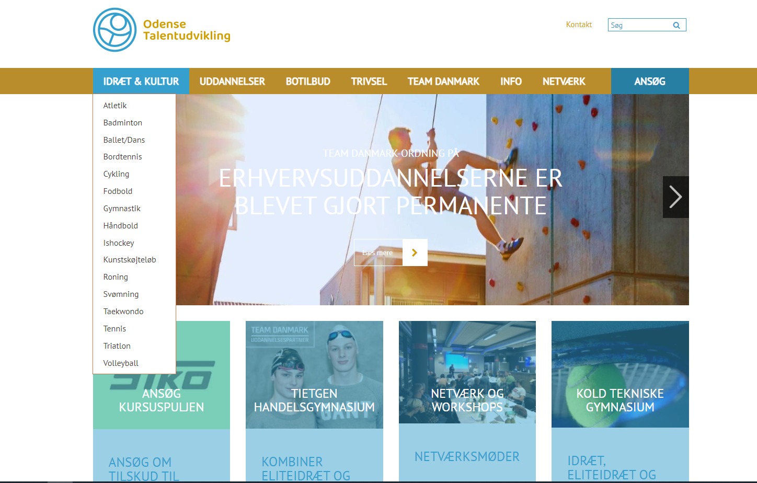
Talentudvikling i Odense
Elitekommune
www.odensetalentudvikling.dk

Slide 5
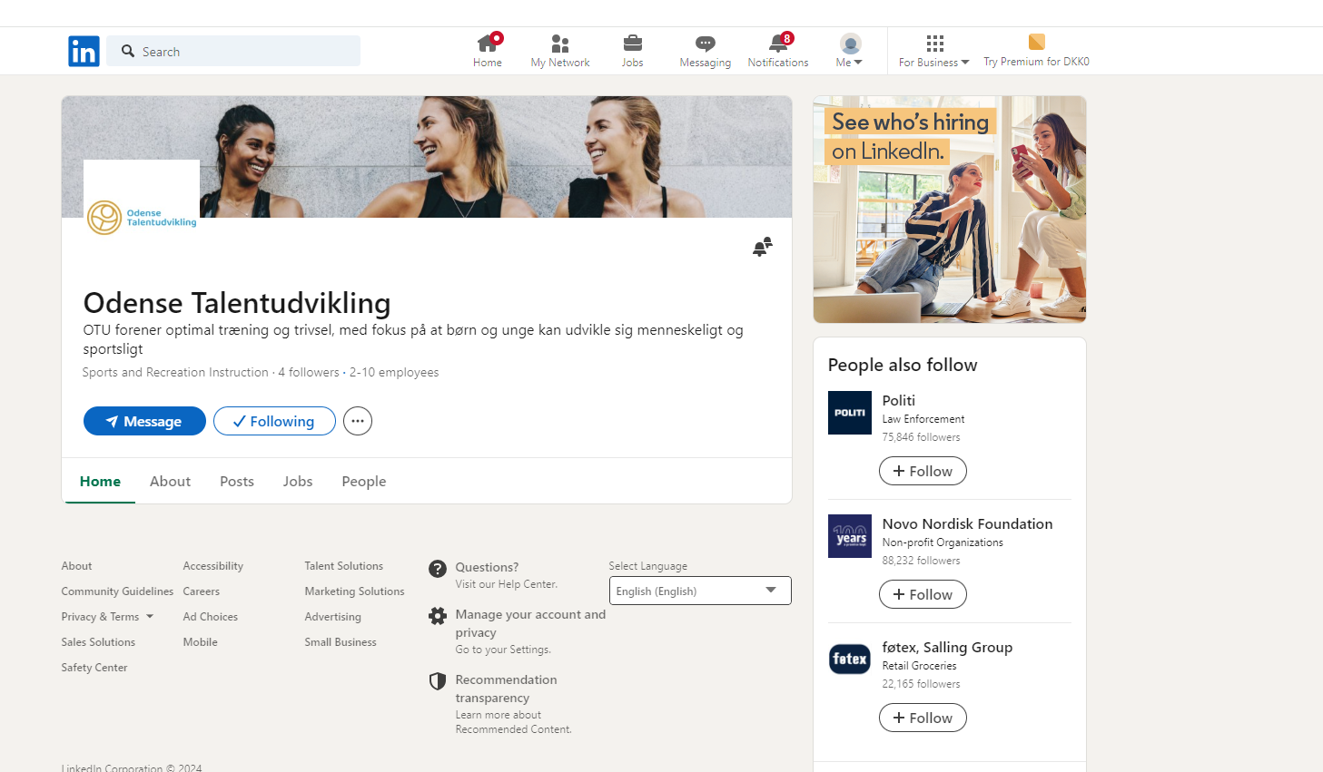
Talentudvikling i Odense
Elitekommune

Slide 6
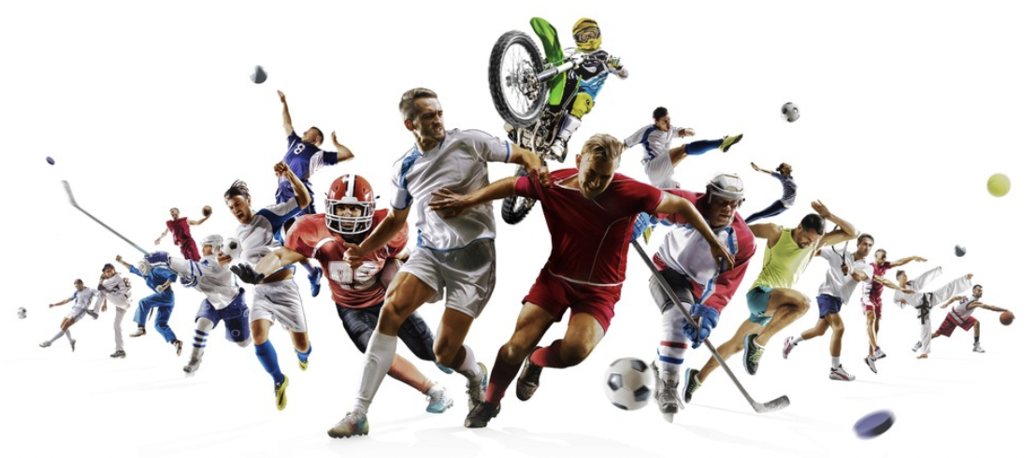
Odense Talentudvikling - netværk der forbinder præstation og trivsel
1. Mental sundhed
Kristoffer Henriksen: Nyeste viden om mental sundhed i talentudvikling og elitesport. Kortlægning og beskrivelse af unge udøvere i Odense Kommune, samt hvilke udfordringer der opleves af forskellige aktører involveret i talentudvikling og Dual Career.
15. Relationer og teams i highperformance-miljøer Del 2
1
1
1
2. Det gode udviklingsmiljø?
Morten Bertelsen
15
2
Louise Kamuk Storm: Nyeste viden om udviklingsmiljøer med fokus på mental sundhed, samt kortlægning og beskrivelse udviklingsmiljøerne i Odense Kommune.
14. Relationer og teams i highperformance-miljøer Del 1
1
1
Morten Bertelsen: Udgangspunktet og omdrejningspunktet er at se nærmere på hvad relationel tænkning og talentudvikling kan gøre i skabelsen af performance kultur. Hvilken praksis kan vi anvende for at skabe individuel udvikling gennem relationer?
14
3
3. Strategier for fremtidens bæredygtige idrætsmiljøer
Louise Kamuk Storm: Nyeste viden om dual career med fokus på udviklingsmiljøer og mental sundhed. Bruge inspirationen fra kommunens idrætsmiljøer, samt nye perspektiver på eget miljø til at forme fremtidens samspil i Odense Kommune.
13. Ung i en præstationsverden
1
1
Janne R. Mortensen: Hvordan støtter vi vores unges mentale trivsel?
Børn og unge i vores samtid - hvad skal vi vide for at forstå dem bedst? Hvad vil det sige at være forælder til et sportsbarn i dag? Hvilket ansvar bærer klubben, lederen og træneren i udvikling af unges mentale sundhed?
13
4
4. Forandringsledelse og kernefortælling
Henrik Baadsgaard: Implementering af værdier og visioner I organisationen. Hvordan kommer vi fra plan til virkelighed. Hvordan skabes vellykkede forandringsprocesser. Implementeringsstrategier. Forankring af implementeringsproces.
12. Empowerment - lær talentet at tage styring v. refleksion
1
Anders Lund: Med udgangspunkt i kapitel 16 i ’Alt du bør vide om Talentudvikling i sport’ om Empowement stiller landstræner Anders Lund skarpt på hvordan der i praksis kan arbejdes med handlingsorientering ift. feedback og ansvaret for at udvikle atleterne menneskeligt.
12
5
5. Værdier i praksis
Kristoffer Henriksen: Værdier vokser ud af stærke fællesskaber. Vi arbejder med værdier fordi tydelige værdier skaber retning og stabilitet i beslutninger og fordi næste generation forventer meningsfuldhed og bæredygtighed.
11. Sæt turbo på træning og giv feedback der flytter
1
1
6. Udviklingsmiljø i praksis
Louise Kamuk Storm: Med udgangspunkt i kapitel 10 i ’Alt du bør vide om Talentudvikling i sport’, kigger vi i OTU nærmere på den feedback der gives i forskellige sammenhænge med særligt fokus på idrættens transferværdi. Der arbejdes særligt med at skabe en kultur for feedback mellem udøverne.
11
6
Ulrik Kierkely: Talentarbejdet fra et trænerperspektiv Hvordan arbejdes der med mental sundhed og trivsel og hvordan skabes der et udviklingsmiljø med resultater i fokus og atleters trivsel
.
10. Alt du bør vide om Talentudvikling i sport
7. Dual career, det hele menneske i praksis
Kristoffer Henriksen,: Kristoffer har sammen med Louise Kamuk Storm og Carsten Hvid Larsen i 2022 udgivet bogen ’Alt du bør vide om Talentudvikling i sport’. Kristoffer kommer med sine bud på hvordan man kan komme fra filosofi til praksis – fra spædende læsning til reelt udviklingsforløb.
I denne sæson uddrager og arbejder OTU - sammen med SDU med centrale temaer fra bogen.
10
1
OTU: Samspil mellem eliteidrætten og skolen.
Arbejde med langsigtet planlægning med vores unge. Præsentation af samspillet mellem klub og skole. Præsentation at Lifeskillsforløb ved TD-uddannelsespartnere.
7
1
1
9
8
9. Idrættens transferværdi
8. Life-skills som en del af sportens uddannelse
2021/22
2023/24
Søren Østergaard: Hvordan OTU kan være ambitiøse på det analoge fællesskabs vegne og udnytte de muligheder i at trænere og lærere er intentionelle og systematiske i deres arbejde med at facilitere processer.
Søren Østergaard: Ungdommens ændrede rammevilkår. Idrætten som mentalt sundhedsfremmende fritidsfællesskab for unge. Behov for systematiske intentionelle indsatser, der er karakteriseret ved social samhørighed, kompetence og autonomi.
2022/23
2024/25

Slide 7
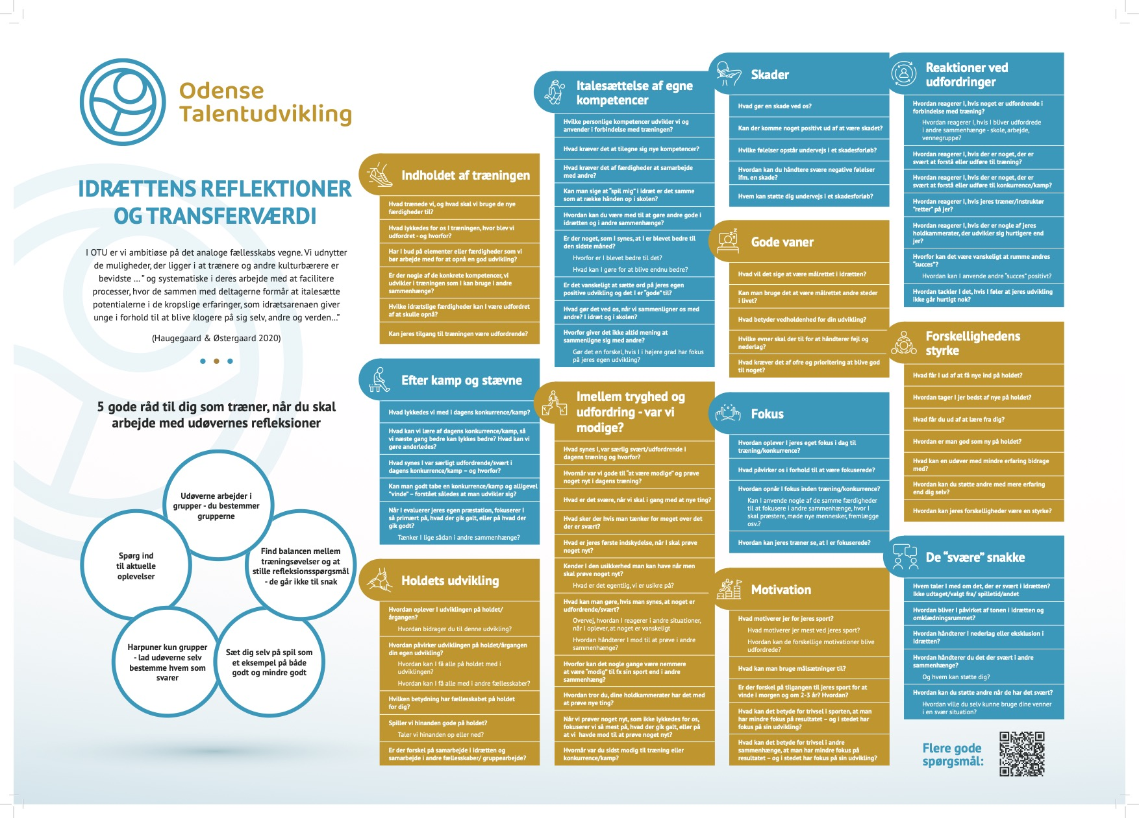

Slide 9
Aftenens program
Velkommen
Oplæg v. Morten Bertelsen, Sportspsykolog i FCK
Pause og spisning
Workshop
Info fra OTU og tak for i dag

